Slide 1
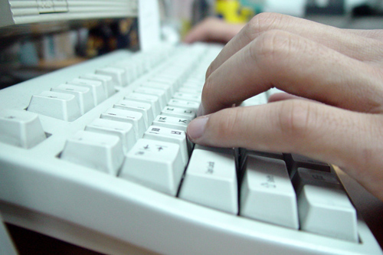

5th Generation

Slide 2
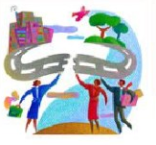
목차
1
5세대 이동통신 정의
2
4G 및 5G 주파수 특성 비교
3
5G 스마트폰 판매량
4
5G 활용 및 장단점

Slide 3

1. 5세대 이동통신 정의
5th Generation
Intensive development of 5G has been pushed forward worldwide as an extensive advancement of the existing mobile communication systems
5G(5세대 이동통신)
4세대 이동통신에 비해 20배 빠른 차세대 이동통신
초저지연성과 초연결성을 통해 4차 산업혁명의 핵심 기술인 가상현실, 사물인터넷 기술, 자율주행 등 구현

Slide 4
2. 4G 및 5G 주파수 특성 비교
빵ㄹ
4G
빵ㄹ
5G
폭
200MHz 이하 | 6GHz 이하 대역 – 100MHz 이하 6GHz 초과 대역 – 400MHz 이하
높음, 장애물 회피 용이 (커버리지 넓음) | 낮음, 장애물 회피 어려움 (커버리지 좁음)
낮음(정보량 속도 낮음) | 높음(정보량 및 속도 높음)
업로드, 다운로드 주파수를 분할하여 안정적 데이터 이용이 가능 | 업로드, 다운로드 같은 대역을 시간대를 번갈아 가며 사용
회전률
직진성
이용방식

Slide 5
3. 5G 스마트폰 판매량
빠른 성장

Slide 6
4. 5G 활용 및 장단점
5G의 활용
5G
밀리미터파
주파수
스마트 시티
스마트 건물
스마트 거리 조명
스마트 교통 시스템
5G의 장점
고속 통신
초저지연
대역폭 확장
많은 연결
응급 의료
산업용 로봇
스마트 농업
엔터테인먼트
5G의 단점
자율 주행 차량
인프라 요구량 증가
보안 문제
전파 침해

